Slide 1
PRESENCIA Y DISTRIBUCIÓN GEOGRÁFICA DE Acarapis sp., Braula sp. y Varroa sp. EN APIARIOS LOCALIZADOS EN LAS PROVINCIAS DE CARCHI, IMBABURA Y PICHINCHA.
Jorge Alberto Vásquez Muñoz

Slide 2
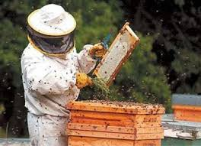
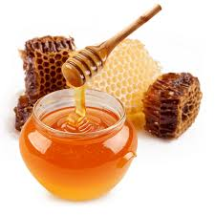
Desarrollo de sociedades
Alimentación
Miel y cera de abeja
Apicultura
Importante polinizador.
(71% especies utilizadas como alimento)
Producción de alimentos altamente nutritivos.
(Miel, cera, propóleo, jalea real)
Importancia ecológica en ecosistemas.
(Reproducción vegetal de especies botánicas)
Presencia de patógenos y enfermedades. (Síndrome de Colapso de colmenas)
Fuente: Demedio (2010); IICA, (2009); Bradbear(2005)
INTRODUCCIÓN

Slide 3
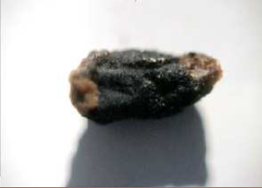
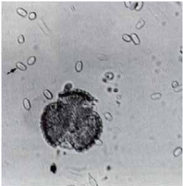
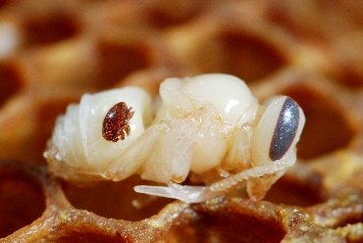
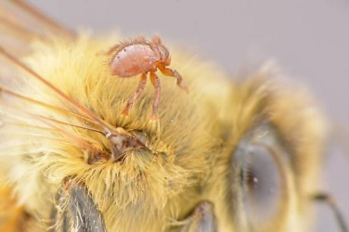
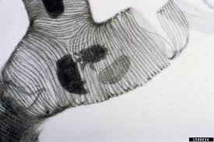
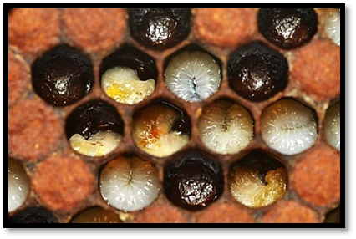
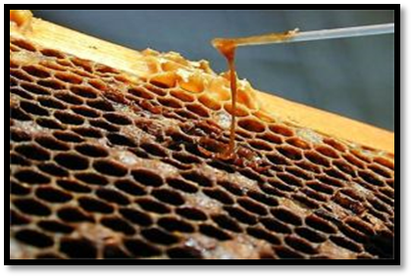
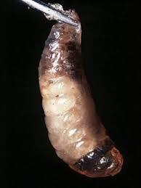
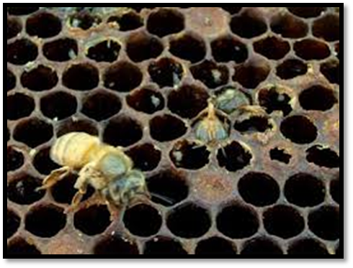
Bacterianas (Loque americano y europeo)
Fúngicas (Ascosferosis, Nosemosis)
Parasitarias (Varroasis, Braulosis, Acarapisosis)
Víricas (Parálisis, Cría ensacada)
Fuente: OIE (2016), SAGARPA (2011)

Slide 4
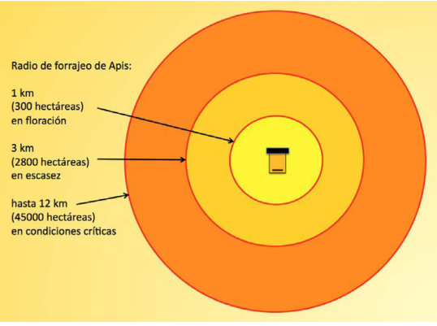
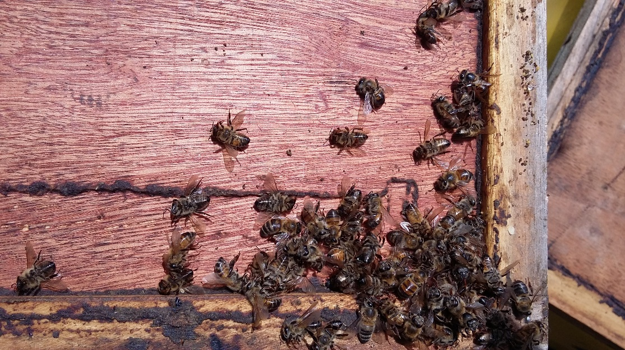
Presencia de Acarapis sp., Braula sp, Varroa sp.en un apiario
Colmenas, enjambres u otros apiarios localizados alrededor del área de influencia (3-12 km) de un apiario infestado
Mortalidad en las colmenas. Diseminación de enfermedades.
Baja producción de miel
Fuente: Vandame (2012)
PROBLEMA

Slide 5
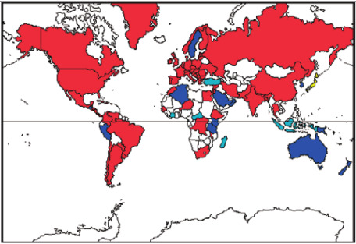
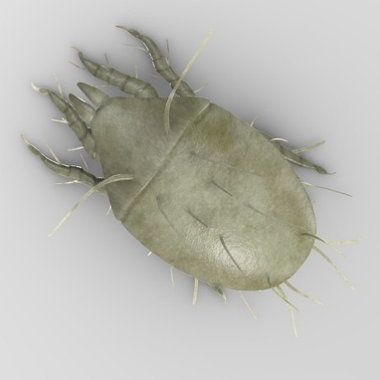
REVISIÓN DE LITERATURA
Acarapisosis
Afecta a las tres castas: Reina, obrera y zángano
Disminución de sobrevivencia al invierno
Dificultad para caminar o volar y vectores de virus.
Acarapis woodi
Acarapis dorsalis
Acarapis externus
Descubierto en la Isla de Wright (Inglaterra)
Distribución mundial excepto en países nórdicos y Australia
Consume hemolinfa por perforación de paredes traqueales
Fuente: Ellis & Munn (2005)

Slide 6
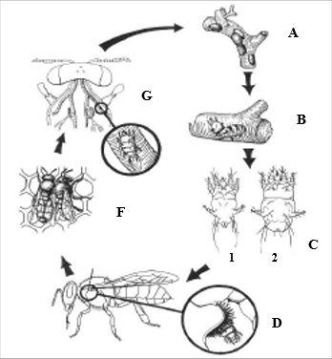
DIAGNÓSTICO
Observación microscópica.
ELISA
(Ensayo por inmunoabsorción ligado a enzimas).
Técnicas moleculares.
CONTROL
Tratamientos aplicados a varroasis.
50 gr/colmena de mentol permiten el control del 98% de población adulta de ácaros traqueales.
A: Huevo; B: Larva; C: Macho (1) y Hembra (2); D:Ubicación de la hembra en la parte exterior de la tráquea; F: Contagio por contacto físico entre abejas; G: Ubicación del macho en la tráquea.
Hembra mas grande en tamaño al macho.
T
Fuente: Morse & Nowogrodzki (1990); Sammataro et al. (2013)
REVISIÓN DE LITERATURA

Slide 7
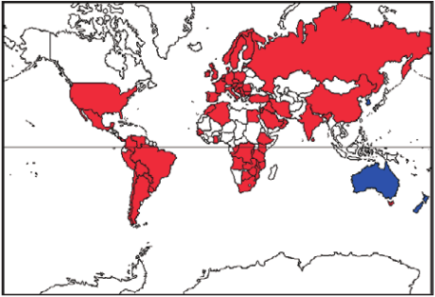
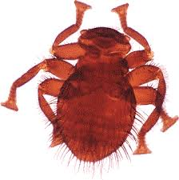
REVISIÓN DE LITERATURA
Braulosis
Afecta a las tres castas: reina, obrera y zángano
Disminución de disponibilidad de alimentación (miel y polen)
Daño a galerías de miel y estrés a la reina.
Braula coeca
Braula schmitzi (Continente americano y Europa)
Braula orientalis (Medio oriente)
Se alimenta de miel y polen.
Braula pretoriensis y Braula kohli (África)
Fuente: Ellis & Munn (2005); Somerville (2007)

Slide 8
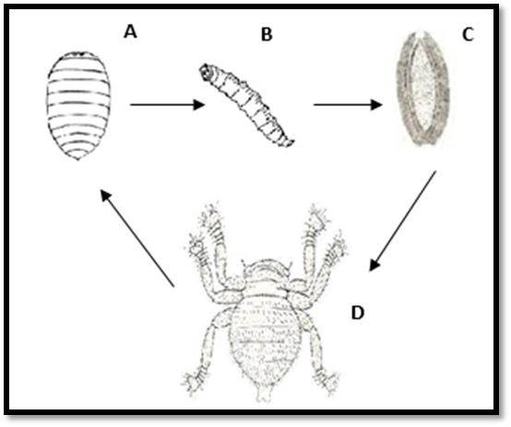
DIAGNÓSTICO
Se utilizan los mismos protocolos para diagnóstico de Varroa sp.
Uso de técnicas moleculares.
CONTROL
Uso de tabaco en ahumador (c/7 días)
Desoperculador en congelación 48 horas después de utilizar.
Tratamientos aplicados a Varroa sp.
Su ciclo de vida dura de 5 a 15 días, dependiendo de la temperatura, y consta de :
Huevo (A) (2-7 días), Larva (B) (2-7 días), que se desarrollan en las celdas de miel, de la cual obtienen su alimentación
Pupa (C) (1-3 días) y adulto (D) que es cuando empieza a parasitar, principalmente, a la abeja reina. Hembras y machos de similar tamaño.
REVISIÓN DE LITERATURA

Slide 9
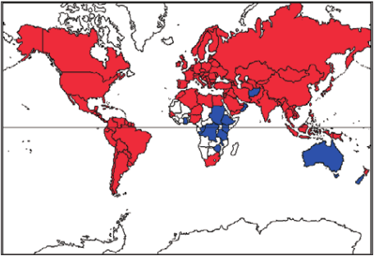
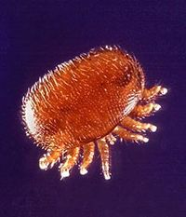
Varroasis
Varroa jacobsoni
Varroa destructor
Varroa underwoodi
Varroa rinderi
Originarias del sudeste asiático
Amplia distribución mundial
Consume hemolinfa por perforación de cutícula.
Mortalidad en la colmena (Disminución de ciclo de vida de hospedero en 31%)
Disminución de producción de miel (hasta el 65%)
Colapso de colmena (Enjambrazón)
Vector de virus y otras enfermedades
Fuente: Ellis & Munn (2008)
REVISIÓN DE LITERATURA

Slide 10
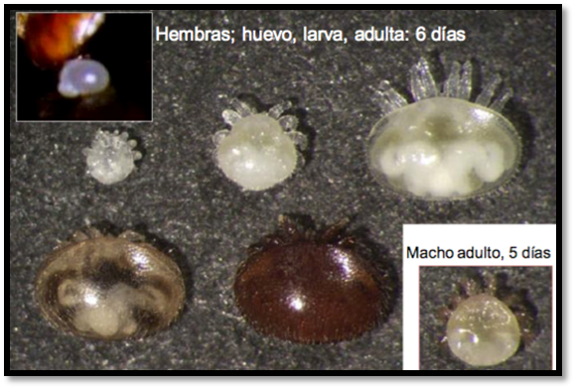
Fase forética
Propagación de la especie
Fase reproductiva
Ocurre en las celdas operculadas de la cría
Ocurre en abejas adultas y larvas
Se alimenta de la hemolinfa de la cría
Huevo, protoninfa , deuteroninfa, adulto
REVISIÓN DE LITERATURA

Slide 11
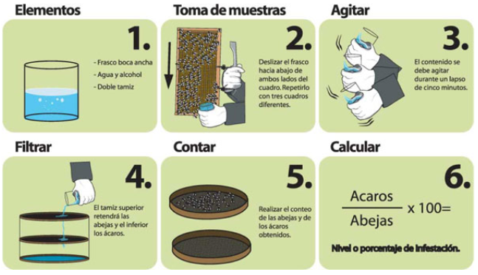
DIAGNÓSTICO
CONTROL
Timol
Cristales en dosis de 4 gr/colmena.
Ácido Fórmico
Su concentración depende de la temperatura ambiental.
Solución en agua (60ml/colmena).
Ácido Oxálico
Jarabe(½ litro de agua + ½ kg de azúcar + 50 gramos de ácido oxálico).
Se suele aplicar en invierno (5 ml de jarabe/marco).
Se aplica en solución con alcohol.
Fuente: Poffer (2016)
En la cría: se corta un pedazo de 10 x 10 cm del marco, se desopercula las celdas y contabiliza el número de ácaros encontrados.
REVISIÓN DE LITERATURA

Slide 12
Estatus nacional
Presencia nacional del 43% para Varroa sp.(2016)
Presencia de Braula coeca del 3%
Estudios de prevalencia realizados por universidades
Reporte de presencia de Braula schmitzi en Valle de los Chillos
REVISIÓN DE LITERATURA

Slide 13
Identificar la presencia de los organismos Acarapis sp.¸ Braula sp. y Varroa sp. y su distribución geográfica en apiarios localizados en las provincias de Pichincha, Imbabura y Carchi.
OBJETIVO GENERAL

Slide 14
OBJETIVOS ESPECÍFICOS
Establecer el índice de infestación de cada organismo a nivel de: provincia, apiario y colmena mediante el conteo de organismos encontrados en muestras de la zona de estudio.
Determinar los posibles factores de riesgo implicados en la introducción y/o persistencia de Acarapis sp., Braula sp. y Varroa sp. en los apiarios de provincias de Pichincha, Imbabura y Carchi, y elaborar un mapa de distribución de los organismos.
Elaboración de un manual técnico para el diagnóstico, prevención y control de los organismos Acarapis sp, Braula sp y Varroa sp

Slide 15
METODOLOGÍA
Ubicación geográfica de lugares de investigación
Fuente: Google Earth (2018)

Slide 16
Se seleccionaron 30 apiarios repartidos entre las provincias de Carchi, Imbabura y Pichincha y se analizó un total de 278 colmenas (Tabla 1)
Tabla 1. Distribución de apiarios y colmenas muestreadas por provincias y por cantones
Provincia | Cantón | N° Ap. | N° Col. | %
Carchi | Mira | 1 | 25 | 8.99
 | Montufar | 2 | 10 | 3.60
 | Tulcán | 1 | 2 | 0.72
 | Total | 4 | 37 | 13.31
Imbabura | Antonio ante | 2 | 27 | 9.71
 | Cotacachi | 7 | 54 | 19.42
 | Ibarra | 4 | 45 | 16.19
 | Total | 13 | 126 | 45.32
Pichincha | Cayambe | 2 | 14 | 5.04
 | Mejía | 2 | 7 | 2.52
 | Pedro Moncayo | 1 | 12 | 4.32
 | Quito | 6 | 77 | 27.70
 | Rumiñahui | 1 | 5 | 1.80
 | Total | 12 | 115 | 41.38
TOTAL |  | 30 | 278 | 100
METODOLOGÍA

Slide 17
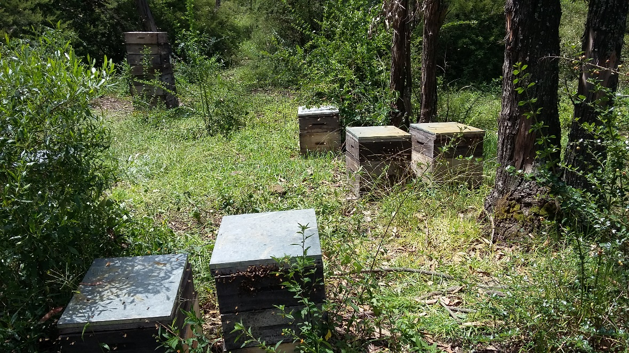
Apiario pequeño: menor a 10 colmenas.
Apiario mediano: entre 11-50 colmenas.
Apiario grande: de 51 a 100 colmenas.
METODOLOGÍA

Slide 18
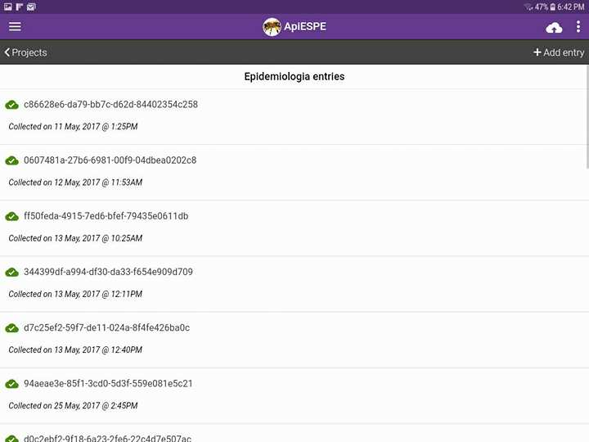
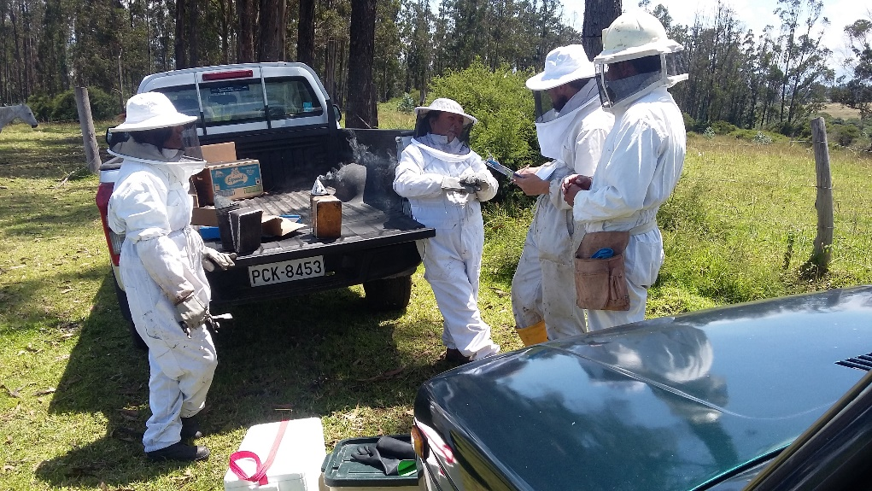
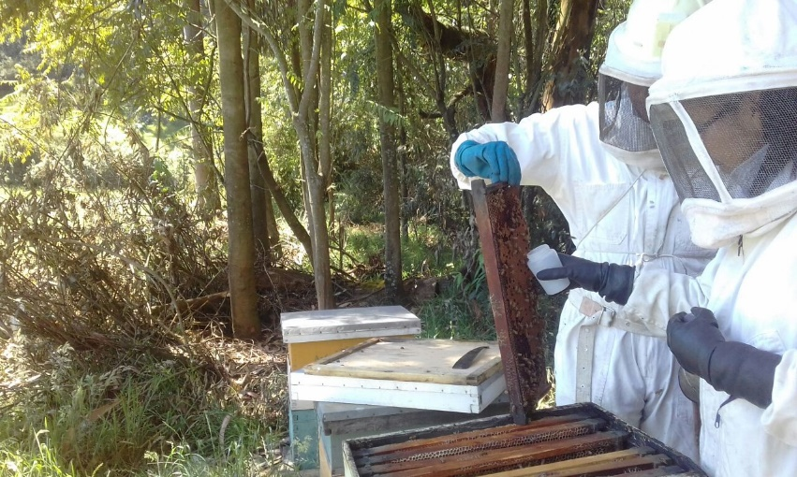
Colección de muestras en campo
METODOLOGÍA

Slide 19
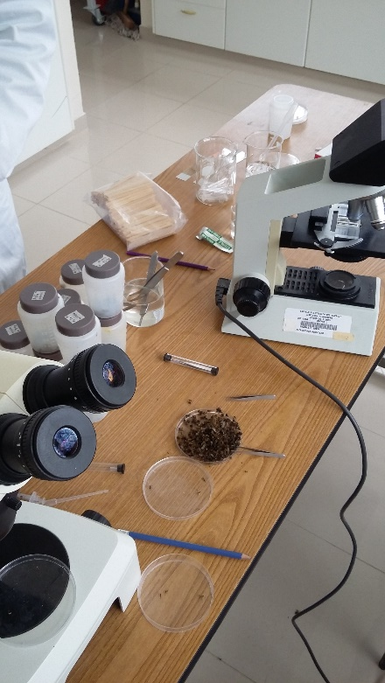
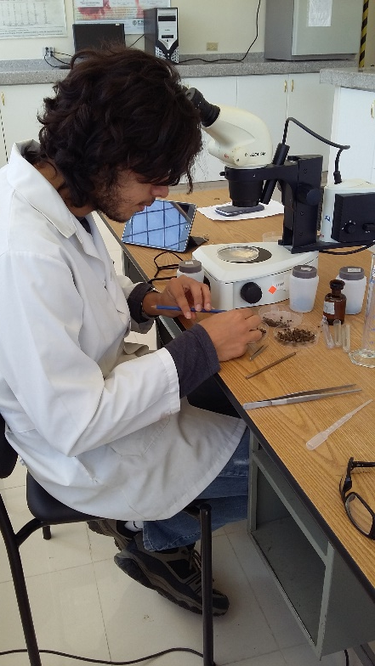
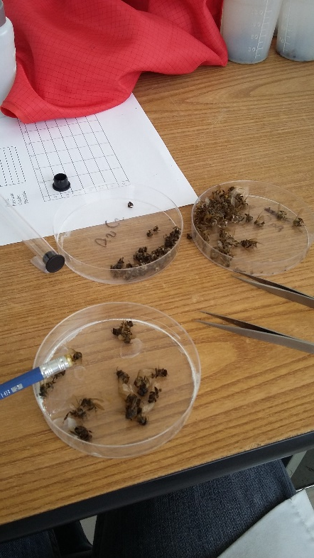
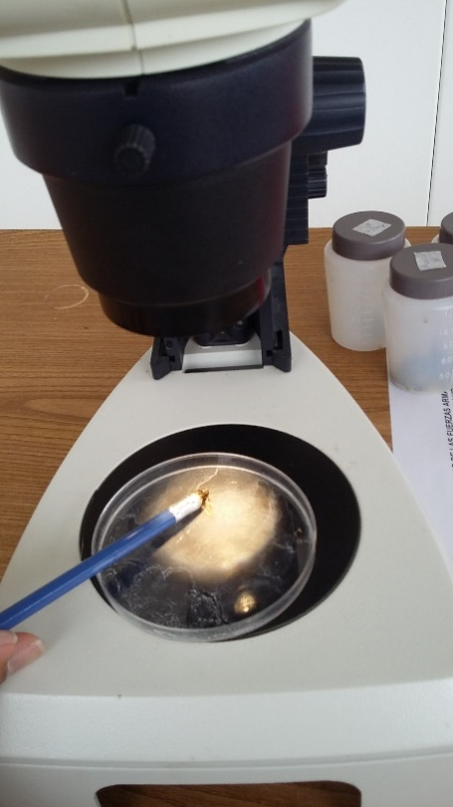
Etapa de laboratorio
Selección de la muestra
Selección de individuos a disectar
Separación de abdomen y cabeza
Observación en estereomícroscopio
METODOLOGÍA

Slide 20
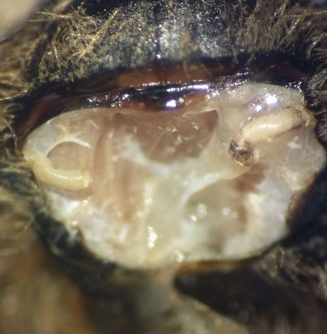
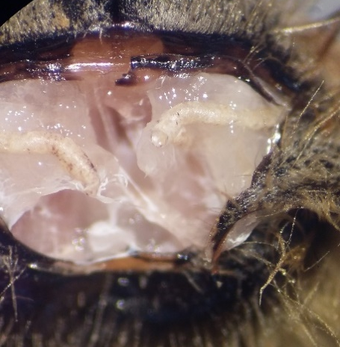
Tubos traqueales vistos al estereomicroscopio
Tráquea con síntomas; Tráquea sana
METODOLOGÍA

Slide 21
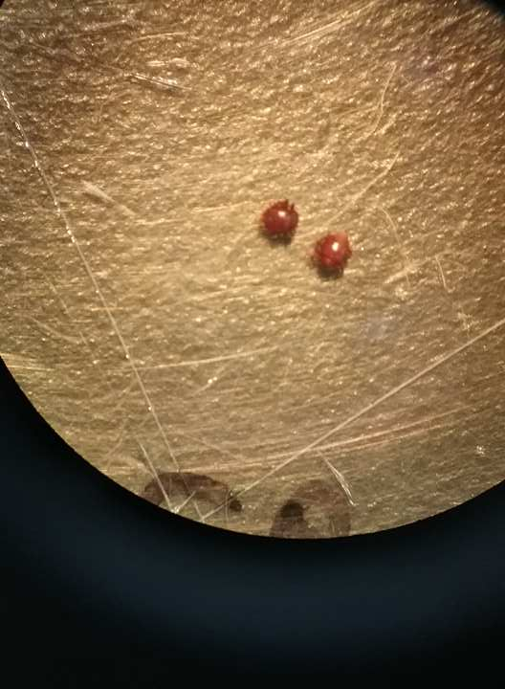
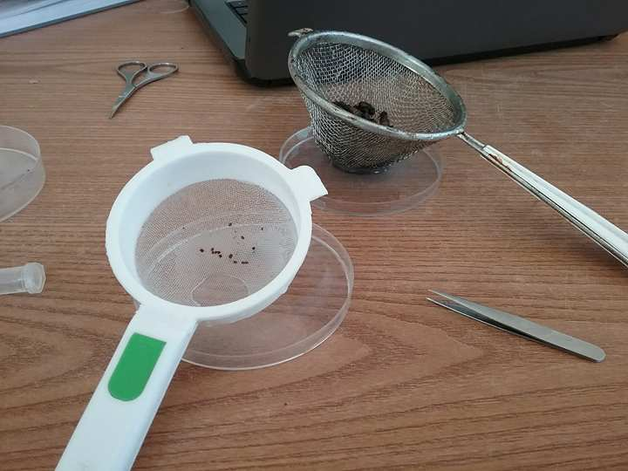
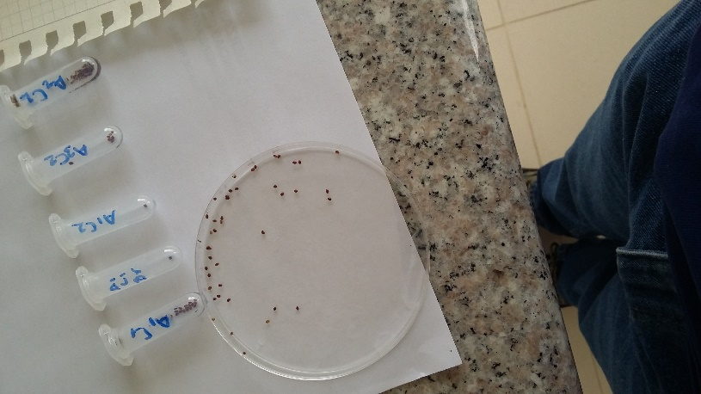
Filtrado y recolección de abejas, dípteros y ácaros.
Conteo y conservación de especímenes.
Especímenes de Braula sp. vistos al estereomícroscopio
METODOLOGÍA

Slide 22
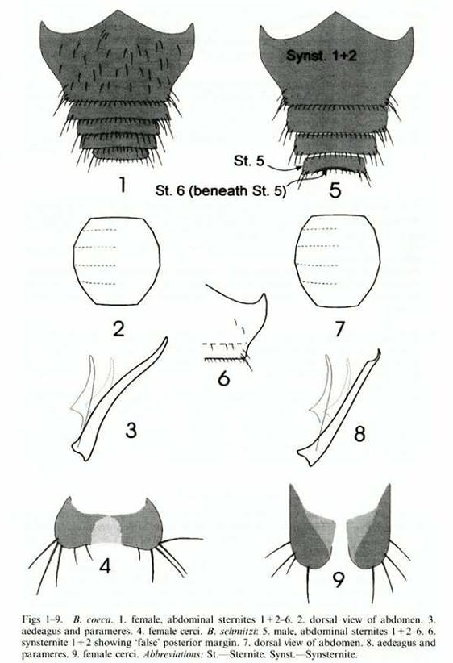
Identificación de especímenes de Braula sp.
Se tomó en cuenta:
el número de esternitos presentes en el tórax
la presencia de vellosidades en los esternitos
la forma del hypopygium (aparato genital masculino) y del cerci (aparato genital femenino) presentes en los especímenes (n=24)
Fuente: Dobson (1999)
METODOLOGÍA

Slide 23
Análisis estadístico
Base de Datos Excel
Determinación Factores de Riesgo (Riesgo Relativo)
% de Infestación
Uso de Software EpiInfo 5
Pruebas de significancia (Chi cuadrado)
Trashumancia
Tratamientos
Captura de enjambres
Presencia de organismos
(Braula sp. y Nosema sp.)
$$\% de Infestación = \frac{N° de Ácaros o Dípteros encontrados}{N° de Abejas en la muestra} ×100$$
METODOLOGÍA

Slide 24
RESULTADOS Y DISCUSIÓN
Descripción
Tabla 2. Detalle estadístico del número de abejas analizadas por provincia
Provincia | N° Col | Total | Media |  | Std Dev (ab/ col)
Carchi | 37 | 4709 | 127.27 |  | 54.9488
Imbabura | 126 | 18698 | 148.40 |  | 59.5535
Pichincha | 115 | 15679 | 136.34 |  | 43.0024
N°Col: Número de colmenas; Std. Dev: Desviación Estandar; ab/col: abejas por colmena
La metodología para el diagnóstico de Varroa sp., y Braula sp. sugiere que se debe recolectar un aproximado de 100 abejas por colmena.
La provincia de Imbabura en donde se presentó mayor cantidad de abejas analizadas (n=18698) con un promedio de 148 abejas analizadas por colmena muestreada (n=126).
Para el caso del diagnóstico de acarapisosis siempre se utilizaron 20 abejas por colmena es decir, se realizó la disección de un total de 5560 abejas.

Slide 25
RESULTADOS Y DISCUSIÓN
Presencia de Varroa sp.
En los análisis de diagnóstico de Varroa sp, se determinó la presencia del ácaro dentro del 84,17% (234/278) del total de colmenas muestreadas.
La distribución de casos positivos a varroasis en las provincias fue de 95.65 % en Pichincha, 83.33% en Imbabura y 51.35% en Carchi (Tabla 3)
Tabla 3. Distribución de presencia de Varroa sp. por provincias
Presencia Varroasis | Provincia
 | Carchi |  | Imbabura |  | Pichincha |  | Total
 | N° | % | N° | % | N° | % | N° | %
Negativo | 18 | 48.65 | 21 | 16.67 | 5 | 4.35 | 44 | 15.35
Positivo | 19 | 51.35 | 105 | 83.33 | 110 | 95.65 | 234 | 84.17
TOTAL | 37 | 100 | 126 | 100 | 115 | 100 | 278 | 100
N°: Número de colmenas; %: Porcentaje
Cherrez (2015), 100% (n=25) ; Carabajo (2015), 95% (133/140).
Carabajo (2015), 92% (83/90). Acciones de control por ASOPRAC

Slide 26
Presencia de Varroa sp.
Tabla 4. Distribución de presencia de Varroasis por cantón
Cantón | Presencia de Varroasis
 | Negativos |  |  | Positivos |  |  | Total
 | N° | % |  | N° | % |  | N°
Antonio Ante | 3 | 11.11 |  | 24 | 88.89 |  | 27
Cayambe | 1 | 7.14 |  | 13 | 92.86 |  | 14
Cotacachi | 4 | 7.41 |  | 50 | 92.59 |  | 54
Ibarra | 14 | 31.11 |  | 31 | 68.89 |  | 45
Mejía | 0 | 0 |  | 7 | 100 |  | 10
Mira | 18 | 72 |  | 6 | 28 |  | 25
Montufar | 0 | 0 |  | 10 | 100 |  | 10
Pedro Moncayo | 1 | 8.33 |  | 11 | 91.67 |  | 12
Quito | 3 | 3.90 |  | 74 | 96.10 |  | 77
Rumiñahui | 0 | 0 |  | 5 | 100 |  | 5
Tulcán | 0 | 0 |  | 2 | 100 |  | 2
TOTAL | 44 | 15.83 |  | 234 | 84.17 |  |  | 278
Los resultados indican una diferencia significativa (p<0.05) en la distribución de la presencia de Varroa sp. por cantones, observándose la alta presencia de Varroa sp.
Cantones como Mejía (n=7), Montufar(n=10), Rumiñahui (n=5) y Tulcán (n=2) presentan 100% de colmenas muestreadas con presencia de Varroa sp de acuerdo a los valores presentados en la Tabla 3.
Categorización de apiarios (Grande, mediano , pequeño)
N°: Número de colmenas; %: Porcentaje
RESULTADOS Y DISCUSIÓN

Slide 27
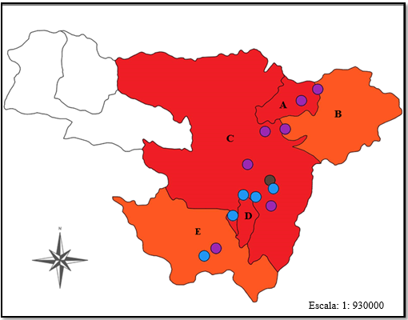
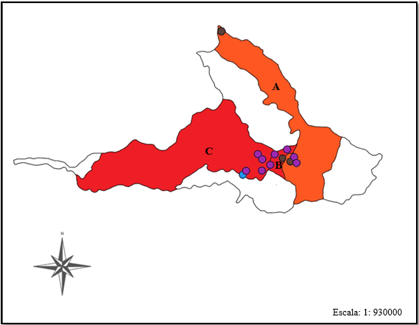
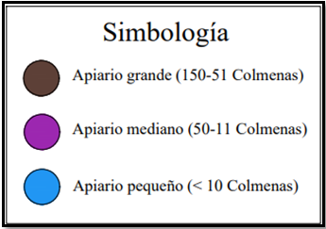
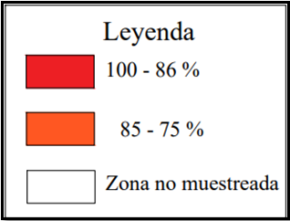
RESULTADOS Y DISCUSIÓN
Presencia de Varroa sp.
A:Pedro Moncayo; B: Cayambe;
C: Quito; D: Rumiñahui; E: Mejía;
%: porcentaje.
A:Ibarra; B: San Antonio; C: Cotacachi; %: porcentaje

Slide 28
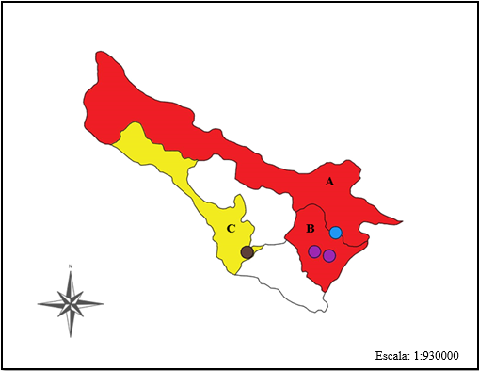
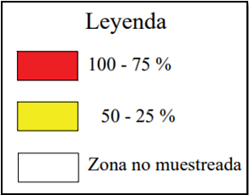
RESULTADOS Y DISCUSIÓN
Presencia de Varroa sp.
A: Tulcán; B: Montufar; C: Mira; %: porcentaje

Slide 29
RESULTADOS Y DISCUSIÓN
Presencia de Varroa sp.
Tabla 5. Distribución de presencia de Varroasis por apicultor
Apicultor | Presencia de Varroasis
 | Negativo |  |  | Positivo |  |  | Total
 | N° | % |  | N° | %
Apicultor 1 | 0 | 0 |  | 7 | 100 | 7
Apicultor 2 | 0 | 0 |  | 13 | 100 | 13
Apicultor 3 | 0 | 0 |  | 5 | 100 | 5
Apicultor 4 | 0 | 0 |  | 2 | 100 | 2
Apicultor 5 | 2 | 8.7 |  | 21 | 91.3 | 23
Apicultor 6 | 0 | 0 |  | 5 | 100 | 5
Apicultor 7 | 0 | 0 |  | 5 | 100 | 5
Apicultor 8 | 0 | 0 |  | 10 | 100 | 10
Apicultor 9 | 3 | 75 |  | 1 | 25 | 4
Apicultor 10 | 14 | 25.93 |  | 40 | 74.4 | 54
Apicultor 11 | 1 | 8.33 |  | 11 | 91.67 | 12
Apicultor 12 | 3 | 9.1 |  | 30 | 90.9 | 33
Apicultor 13 | 18 | 72 |  | 7 | 28 | 25
Apicultor 14 | 0 | 0 |  | 15 | 100 | 15
Apicultor 15 | 0 | 0 |  | 5 | 100 | 5
Apicultor 16 | 3 | 5 |  | 57 | 95 | 60
TOTAL | 44 | 15.83 |  | 234 | 84.17% | 278
En la Tabla 5 se observa que 9 de 16 apicultores presentan el 100% de casos positivos a varroasis en sus colmenas.
IICA (2002), manejo estandarizado de apiarios.
Salamanca, Osorio y Rodríguez (2012), propagación de Varroa sp. trashumancia, desconocimiento.
Glez (2015) subdosificación tratamientos persistencia.
N°: Número de colmenas; %: Porcentaje

Slide 30
RESULTADOS Y DISCUSIÓN
Presencia de Varroa sp.
La provincia de Pichincha presentó un índice de infestación de 6.02%, que se considera de grado infestación moderado de acuerdo a las tasas de parasitación de la tabla 6, además también se obtuvieron los índices de infestación del 3.69% y 2.99% para las provincias de Imbabura y Carchi respectivamente.
Tabla 6. Tasas de parasitación de Varroa sp. en abejas
Promedio apiario: 4.6%
Promedio colmena: 3.79%
Máx: 9.13% Mín: 0.66%
Max: 5.38% Min: 2.66%
Tasas de parasitación | Categoría | Detalle de acción a tomar
<5% | Débil | -
5-10% | Moderada | Requiere tratamiento.
10-20% | Grave | Viabilidad comprometida. Alteraciones morfológicas.
>20% | Muy grave | Riesgo de colapso de colmena
%: porcentaje
Fuente: Pérez & Fernández (2014)
Carabajo (2015). 10.40% (P), 5.35% (I), 5.95% (C)

Slide 31
Presencia de Braula sp.
En los análisis de diagnóstico de Braula sp. se determinó su presencia en un porcentaje del 4.32% (12/278) de colmenas muestreadas.
Tabla 7. Distribución de la presencia de Braula sp. por provincia
Presencia Braula sp. | Provincia
 | Carchi |  | Imbabura |  | Pichincha |  | Total
 | N° | % | N° | % | N° | % | N° |  | %
Negativo | 37 | 100 | 125 | 99.21 | 104 | 90.43 | 266 | 95.68
Positivo | 0 | 0 | 1 | 0.79 | 11 | 9.57 | 12 | 4.37
TOTAL | 37 | 100 | 126 | 100 | 115 | 100 | 278 | 100
N°: Número de colmenas; %: Porcentaje
Agrocalidad (2016), 5% de Braula coeca para el 2015.
Zapata (2016), 18.67% (31/166).
Ellis & Munn (2005), reportes locales sin continuidad.
Gemechu, Alemu, Amssalu & Berhan (2013)(n=385), 70% (Gemechis), 50% (Holeta), 17.1% (Jaldu).
Zapata-Carvajal et al. (2017), reporte de Braula schmitzi Valle de los Chillos.
RESULTADOS Y DISCUSIÓN

Slide 32
Presencia de Braula sp.
Tabla 8. Distribución de presencia de Braula sp. por cantón
Cantón | Presencia de Braulosis
 | Negativos |  |  |  | Positivos |  |  | Total
 |  | N° | % |  | N° | % |  | N°
Antonio Ante |  | 26 | 96.3 |  | 1 | 3.70 |  | 27
Cayambe |  | 14 | 100 |  | 0 | 0 |  | 14
Cotacachi |  | 54 | 100 |  | 0 | 0 |  | 54
Ibarra |  | 45 | 100 |  | 0 | 0 |  | 45
Mejía |  | 2 | 28.57 |  | 5 | 71.43 |  | 7
Mira |  | 25 | 100 |  | 0 | 0 |  | 25
Montufar |  | 10 | 100 |  | 0 | 0 |  | 10
Pedro Moncayo |  | 10 | 83.33 |  | 2 | 16.67 |  | 12
Quito |  | 73 | 94.81 |  | 4 | 5.19 |  | 77
Rumiñahui |  | 5 | 100 |  | 0 | 0 |  | 5
Tulcán |  | 2 | 100 |  | 0 | 0 |  | 2
TOTAL |  | 266 | 95.68 |  | 12 | 4.32 |  | 278
Esta situación puede presentarse debido a un mal manejo técnico de la explotación apícola, que para el caso del cantón Pedro Moncayo, el muestreo se realizó en solo un apiario por cantón
Gemechu et al. (2013), aparición y multiplicación de Braula sp. por condiciones de manejo.
N°: Número de colmenas; %: Porcentaje
RESULTADOS Y DISCUSIÓN

Slide 33
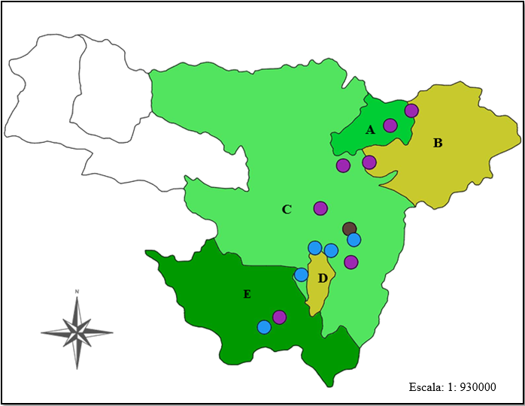
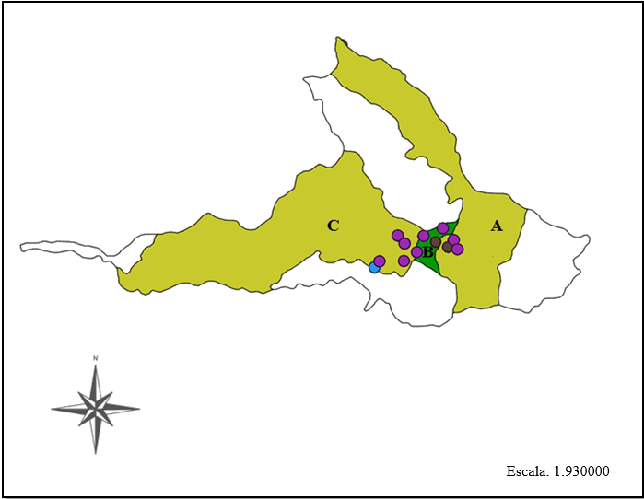
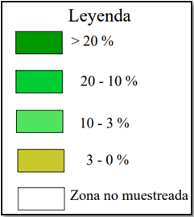
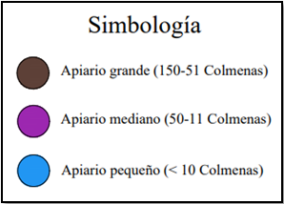
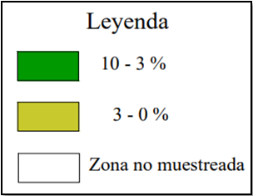
Presencia de Braula sp.
A:Pedro Moncayo; B: Cayambe;
C: Quito; D: Rumiñahui; E: Mejía;
%: porcentaje.
A: Ibarra; B: San Antonio;
C: Cotacachi; %: porcentaje
RESULTADOS Y DISCUSIÓN

Slide 34
Presencia de Braula sp.
Tabla 9. Distribución de Braula sp. por tipo de colmena
No se presentó una diferencia significativa (p>0.05) en la presencia de Braula sp. con respecto al tipo de colmena
Tipo de Colmena | Presencia de Braulosis
 | Negativos |  |  | Positivos |  |  | Total
 | N° | % |  | N° | % |  | N°
A | 90 | 98.9 |  | 1 | 1.10 |  | 91
B | 126 | 95.45 |  | 6 | 4.55 |  | 132
C | 27 | 93.10 |  | 2 | 6.90 |  | 29
D | 13 | 92.86 |  | 1 | 7.14 |  | 14
E | 5 | 83.33 |  | 1 | 16.67 |  | 6
G | 5 | 83.33 |  | 1 | 16.67 |  | 6
TOTAL | 266 | 95.68 |  | 12 | 4.32 |  | 278
Braula sp. puede presentarse en una colmena sin consideración de acuerdo al tipo de colmena que pertenezca.
50% de colmenas positivas a braulosis (6/12) se encuentran en la categoría B (un piso y un shalo).
Shimanauki & Knox (2000), disponibilidad de miel.
Peldoza (2002), desarrollo larvario en marcos.
A: 1 piso ; B: 1 piso y 1 shalo; C: 2 pisos; D: 2 pisos y 1 shalo; E: 3 pisos y 1 shalo: G: 4 pisos ;
N°: Número de colmenas; %: porcentaje
RESULTADOS Y DISCUSIÓN

Slide 35
Presencia de Braula sp.
Índice global encontrado: 0.06% con un máximo de 1.003% y mínimo del 0.003%.
Zapata (2016), 0.18% en Pichincha.
Dietemann et al. (2013), protocolo de diagnóstico utilizado para Varroa sp.
Peldoza (2002), díptero sobre el tórax de la reina.
RESULTADOS Y DISCUSIÓN

Slide 36
Identificación de Braula sp.
Dentro de los especímenes encontrados se determinaron que 13 dípteros eran machos mientras que 11 dípteros eran hembras.
De acuerdo a las claves entomológicas de Braula coeca y Braula schmitzi descritas por Dobson (1999).
Individuos recolectados pertenecen a la especie de Braula schmitzi
RESULTADOS Y DISCUSIÓN

Slide 37
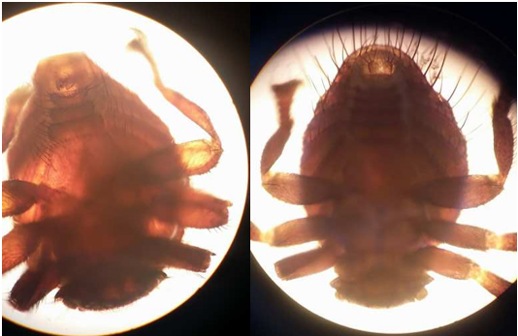
Identificación de Braula sp.
De izquierda a derecha: Macho, cuyo aparato genital se conoce como Hypopygium; Hembra que presenta su aparato genital llamado Cerci
Los especímenes en su mayoría provienen de colmenas (n=23) ubicadas en la provincia de Pichincha.
Zapata-Carvajal et al. (2017) reporte Braula schmitzi Valle de los Chillos.
Peldoza (2002), dispersión facilitado por manejo.
RESULTADOS Y DISCUSIÓN

Slide 38
Factores de riesgo
Tabla 10. Análisis de factor de riesgo de aplicación de trashumancia vs presencia de Varroa sp.
Actividad de trashumancia | Presencia de Varroa sp.
 |  | Negativo |  |  | Positivo |  | Total
 |  | N° | % |  | N° | % | N°
Negativo |  | 3 | 12.50 |  | 21 | 87.50 | 24
Positivo |  | 41 | 16.14 |  | 213 | 83.96 | 254
TOTAL |  | 44 | 15.83 |  | 234 | 84.17 | 278
El análisis dio como resultado un Riesgo Relativo (RR) = 0.7744.
No es factor de riesgo.
Cherrez (2015) indica que la trashumancia es un factor de riesgo que puede llegar a desarrollar hasta 17.45 veces la posibilidad de presentar Varroa destructor en sus apiarios.
Moreno (2013) considera otros medios de propagación (pillaje).
N°: Número de casos ; %: porcentaje
Sammataro & Gerson (2000) otras enfermedades como braulosis, nosemosis entre otras.
RESULTADOS Y DISCUSIÓN

Slide 39
Factores de riesgo
Tabla 11. Análisis de factor de riesgo de aplicación de tratamiento vs presencia de Varroa sp.
Aplicación de tratamiento |  | Presencia de Varroa sp.
 | Negativo |  |  |  | Positivo |  | Total
 | N° |  | % |  | N° | % | N°
Negativo | 1 |  | 50 |  | 1 | 50 | 2
Positivo | 44 |  | 15.94 |  | 232 | 84.06 | 254
TOTAL | 45 |  | 15.83 |  | 233 | 83.81 | 278
El análisis dio como resultado un Riesgo Relativo (RR) = 3.13
Se considera factor de riesgo.
Vandame (2000). Tratamientos control generan estrés.
Amitraz no se recomienda como tratamiento artesanal para tratamiento de Varroa sp (AMA, 2011; Rodríguez-Dehaibes, Otero-Colina, Sedas, & Jiménez, 2005).
Glez (2015), subdosificación genera resistencia.
N°: Número de casos ; %: porcentaje
Ron-Román & Martin (2014) determinó la idoneidad del ácido oxálico en el tratamiento contra Varroa sp.
RESULTADOS Y DISCUSIÓN

Slide 40
Factores de riesgo
Tabla 12. Análisis de factor de riesgo de presencia de Varroa sp. vs presencia de Braula sp.
El análisis dio como resultado un Riesgo Relativo (RR) = 1.0545.
No es factor de riesgo.
Presencia de Varroa sp. | Presencia de Braula sp.
 | Negativo |  |  | Positivo |  | Total
 | N° | % |  | N° | % | N°
Negativo | 45 | 100 |  | 0 | 0 | 45
Positivo | 221 | 94.85 |  | 12 | 5.15 | 233
TOTAL | 266 | 95.68 |  | 234 | 4.32 | 278
Zaitoun & Al-Ghzawi (2008), desarrollo conjunto de especies
Shimanuki & Knox (2000) Hay que tomar en cuenta las zonas de desarrollo de ambos parásitos al interior de la colmena.
N°: Número de casos ; %: porcentaje
RESULTADOS Y DISCUSIÓN

Slide 41
Factores de riesgo
Tabla 13. Análisis de factor de riesgo de presencia de Varroa sp. vs presencia de Nosema sp.
Presencia de Varroa sp. | Presencia de Nosema sp.
 |  | Negativo |  |  | Positivo |  | Total
 |  | N° | % |  | N° | % | N°
Negativo |  | 35 |  |  | 10 | 87.50 | 45
Positivo |  | 177 | 75.97 |  | 56 | 24.03 | 233
TOTAL |  | 212 | 76.26 |  | 234 | 23.74 | 278
El análisis dio como resultado un Riesgo Relativo (RR) = 1.0545.
No es factor de riesgo.
Michalczyk & Sokół (2014) Nosema sp. es un microsporidio, que se desarrolla al interior del tracto digestivo de las abejas y provoca alteraciones digestivas.
N°: Número de casos ; %: porcentaje
RESULTADOS Y DISCUSIÓN

Slide 42
Factores de riesgo
Tabla 14. Análisis de factor de riesgo de presencia de Varroa sp. vs captura de enjambres
Captura de enjambres | Presencia de Varroa sp.
 |  | Negativo |  |  | Positivo |  | Total
 |  | N° | % |  | N° | % | N°
Negativo |  | 19 | 17.27 |  | 91 | 82.73 | 110
Positivo |  | 26 | 15.48 |  | 142 | 84.52 | 168
TOTAL |  | 45 | 16.19 |  | 234 | 84.17 | 278
El análisis dio como resultado un Riesgo Relativo (RR) = 1.1161
No es un factor de riesgo.
Galeana (2016) otras vías naturales de propagación.
Álvarez (2016) contaminación en materiales y reinas.
N°: Número de casos ; %: porcentaje
Cherrez (2015) la captura de enjambres era un factor de riesgo para las colmenas (hasta un 27.20 de posibilidades de tener Varroa destructor en el apiario).
RESULTADOS Y DISCUSIÓN

Slide 43
Factores de riesgo
Tabla 15. Análisis de factor de riesgo de presencia de Braula sp. vs trashumancia
Actividad de trashumancia | Presencia de Braula sp.
 |  | Negativo |  |  | Positivo |  | Total
 |  | N° | % |  | N° | % | N°
Negativo |  | 24 | 100 |  | 0 | 0 | 24
Positivo |  | 242 | 16.14 |  | 12 | 4.72 | 254
TOTAL |  | 266 | 95.68 |  | 12 | 4.32 | 278
El análisis dio como resultado un Riesgo Relativo (RR) = 1.0545
No es un factor de riesgo.
Somerville (2007) la dispersión de Braula sp. está asociada más a manejo sanitario.
Gemechu et al., (2013) pillaje entre colmenas.
N°: Número de casos ; %: porcentaje
Zapata (2016) los apicultores que realizan trashumancia tienen hasta 3.864 de posibilidades de presentar Braula sp. en sus colmenas.
RESULTADOS Y DISCUSIÓN

Slide 44
Factores de riesgo
Tabla 16. Análisis de factor de riesgo de presencia de Braula sp. vs aplicación de tratamiento
Aplicación de tratamiento |  | Presencia de Braula sp.
 | Negativo |  |  |  | Positivo |  | Total
 | N° |  | % |  | N° | % | N°
Negativo | 2 |  | 100 |  | 0 | 0 | 2
Positivo | 264 |  | 95.65 |  | 12 | 4.35 | 276
TOTAL | 266 |  | 95.68 |  | 12 | 4.32 | 278
El análisis dio como resultado un Riesgo Relativo (RR) = 0.5227.
No es factor de riesgo.
Somerville (2007) la braulosis no es considerada como una enfermedad de importancia por los apicultores.
Peldoza (2002) los apicultores realizan tratamientos control en forma artesanal.
N°: Número de casos ; %: porcentaje
RESULTADOS Y DISCUSIÓN

Slide 45
Factores de riesgo
Tabla 17. Análisis de factor de riesgo de presencia de Braula sp. vs captura de enjambre
Captura de enjambre |  | Presencia de Braula sp.
 | Negativo |  |  |  | Positivo |  | Total
 | N° |  | % |  | N° | % | N°
Negativo | 109 |  | 99.09 |  | 1 | 0.91 | 110
Positivo | 157 |  | 93.45 |  | 11 | 6.55 | 168
TOTAL | 266 |  | 95.68 |  | 12 | 4.32 | 278
El análisis dio como resultado un Riesgo Relativo (RR) = 1.0603.
No es factor de riesgo.
Somerville (2007) dispersión por movilización de hospedero.
Zapata (2016) determinó que los apicultores que realizan captura de enjambres silvestres, tienen hasta 2.546 de posibilidades de presentar Braula en la colmena.
N°: Número de casos ; %: porcentaje
RESULTADOS Y DISCUSIÓN

Slide 46
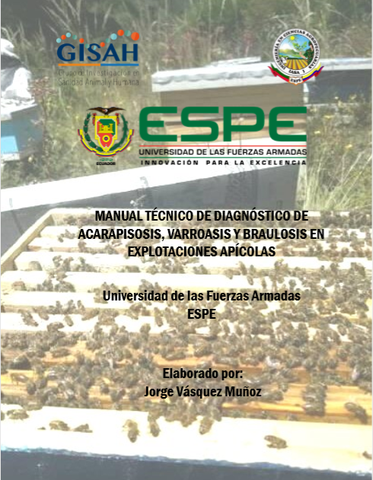
Manual Técnico
Se realizó la edición y elaboración de un manual técnico para el diagnóstico de Acarapisosis, Braulosis y Varroasis sintetizando la información encontrada en la literatura, experiencia obtenida mediante la elaboración del presente estudio y recomendaciones de productores apícolas en el campo.
RESULTADOS Y DISCUSIÓN

Slide 47
CONCLUSIONES
Los organismos Braula sp. y Varroa sp se encuentran presentes en los apiarios investigados
Poseen una amplia distribución en todos los cantones pertenecientes a las provincias de Carchi, Imbabura y Pichincha,
La ausencia aparente de Acarapis sp en los muestreos realizados en el estudio no descarta la inexistencia total del organismo ya que individuos, pertenecientes a varias colmenas investigadas, presentaron lesiones traqueales lo cual da un grado de sospecha sobre su accionar en las colmenas.

Slide 48
Para Varroa sp., la provincia de Pichincha presentó un índice de infestación para del 6.02%, el cual se considera de grado moderado, mientras que para las provincias de Imbabura y Carchi fue de 3.69% y 2.99% . A nivel de apiario se presentó un índice de infestación del 4.2% mientras que a nivel de colmena se presentó un índice de infestación del 3.79%, ambos valores considerados de infestación ligera y controlable. En tanto que para Braula sp., el índice de infestación global determinado fue del 0.06%.
Dentro de los factores de riesgo considerados por el estudio, únicamente se determinó que la aplicación inadecuada del tratamiento para controlar Varroa sp es un factor de riesgo, ya que las colmenas aplicadas a tratamiento tienen 3.31 veces de posibilidad de infestarse con Varroa sp., al ser expuestas a un tratamiento de control con acaricidas.
Se determinó que los individuos de Braula sp. encontrados en el estudio pertenecen a la especie Braula schmitzi.

Slide 49
RECOMENDACIONES
La combinación de observación en el microscopio y el uso de técnicas moleculares permitiría una precisa identificación de organismos que podrían estar infestando una colmena como en el caso de Acarapis sp. en el presente estudio.
Realizar una adecuada y persistente vigilancia sanitaria por medio de muestreos y determinación de prevalencias de organismos patógenos, con lo cual se puedan obtener datos concretos sobre el estado sanitario de las colmenas con el fin de realizar programas de prevención, control y tratamiento de enfermedades y efectuar los respectivos reportes sanitarios a las organismos internacionales competentes.

Slide 50
Promover la capacitación técnica de apicultores en temas como buenas prácticas apícolas, uso y dosificación de pesticidas, gestión de calidad y manufactura de productos, de esta manera evitando sensibilización de colmenas por inadecuada aplicación de tratamientos para control de enfermedades y residualidad química en productos de consumo humano como miel, polen y propóleo.

